Slide 1
Projeto de Extensão: Validação de Checklists Clínicos Grupo 3
Matéria - Experiência Criativa: Criando Soluções Computacionais
Integrantes:
Arthur Domingues Carlos Eduardo
Gabriel Souza Rafael Brandão
Ryan Dalbelo

Slide 2
Problema vs Solução
Problema: A dificuldade de diagnóstico da Síndrome do X Frágil no Brasil, tendo testes confirmatórios caros e de acesso limitado, gerando subdiagnóstico e atraso no tratamento.
Solução: Criação de um sistema web que digitalizasse esse processo: Cadastrando pacientes/responsáveis, preenchimento do checklist e cálculo automático do score e do encaminhamento.

Slide 3
Perfis de Usuário e Funcionamento e Funcionalidades Principais
Usuário de Saúde: (médicos, enfermeiros), cadastram pacientes, responsáveis e preenchem os formulários;
Administrador: (médico-chefe/autoridade maior), gerencia todo o sistema, tendo acesso a edições, exclusões e logs de autoria.
Como Funciona?
Administrador entra no sistema → Cadastra um usuário de saúde novo → Usuário de saúde criado acessa o sistema → cadastra um paciente e responsável novo → preenche o formulário e salva → acessa os resultados e verifica se precisa ou não encaminhar para teste confirmatório
Funcionalidades Principais
Usuários de Saúde tem acesso para visualizar e editar apenas aos próprios pacientes, formulários e resultados.
O administrador tem acesso a visualizar, editar e excluir todos usuários de saúde, pacientes, responsáveis, formulários e resultados do sistema.
O administrador tem acesso a todas as mudanças feitas em dados de usuários, pacientes, responsáveis e formulários.

Slide 4
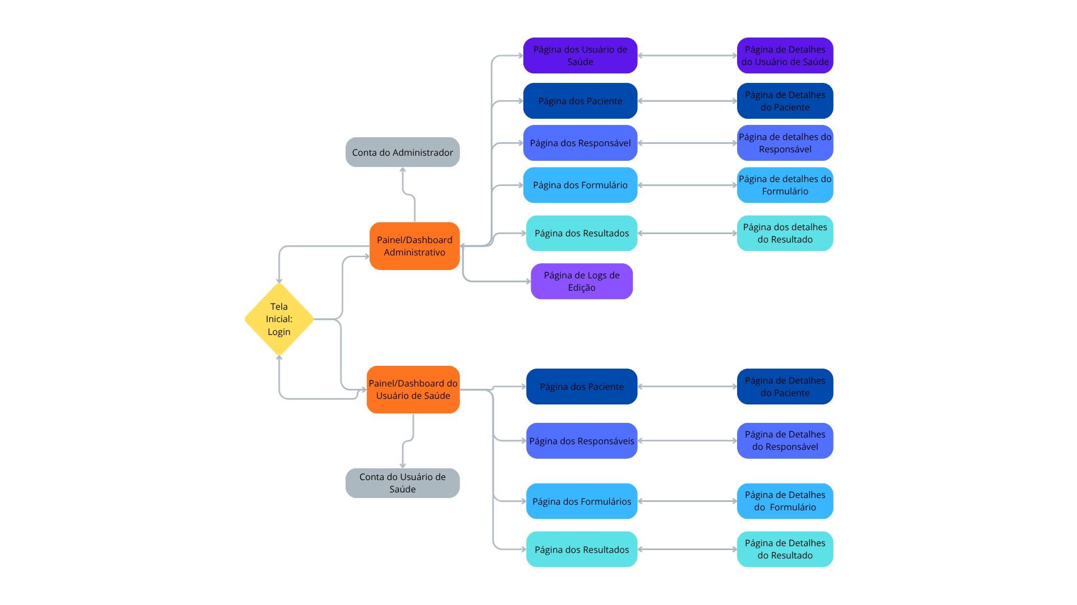
Fluxo de Telas

Slide 5
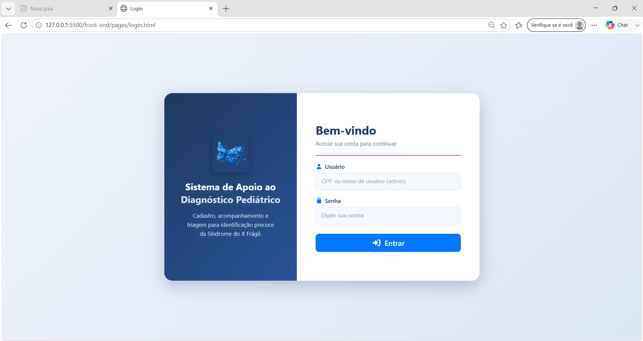
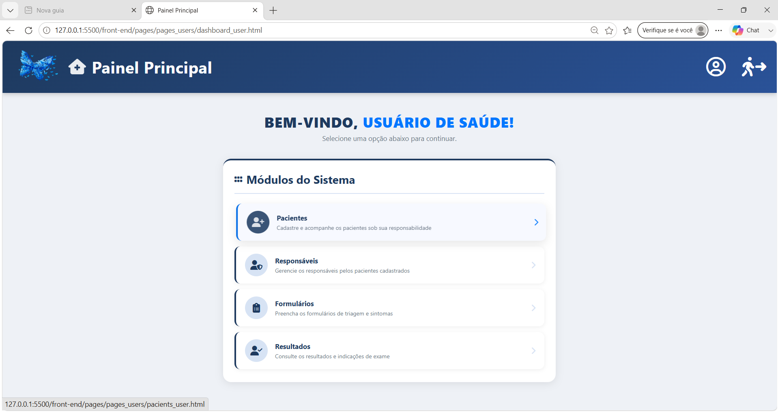
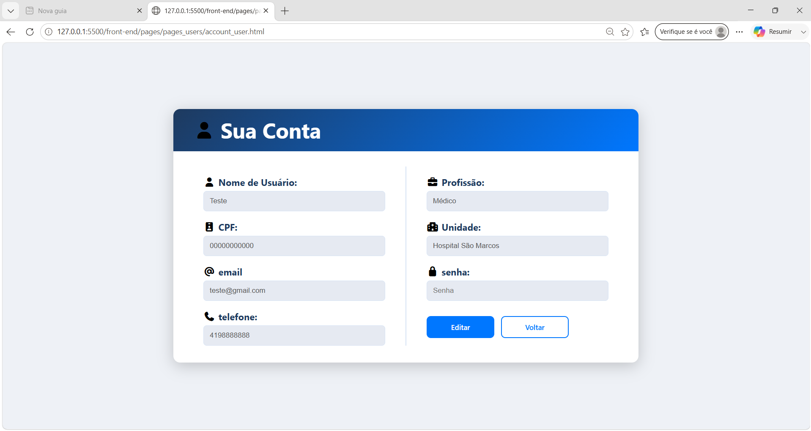
Tela de Login, dashboard e conta do Usuário da Saúde

Slide 6
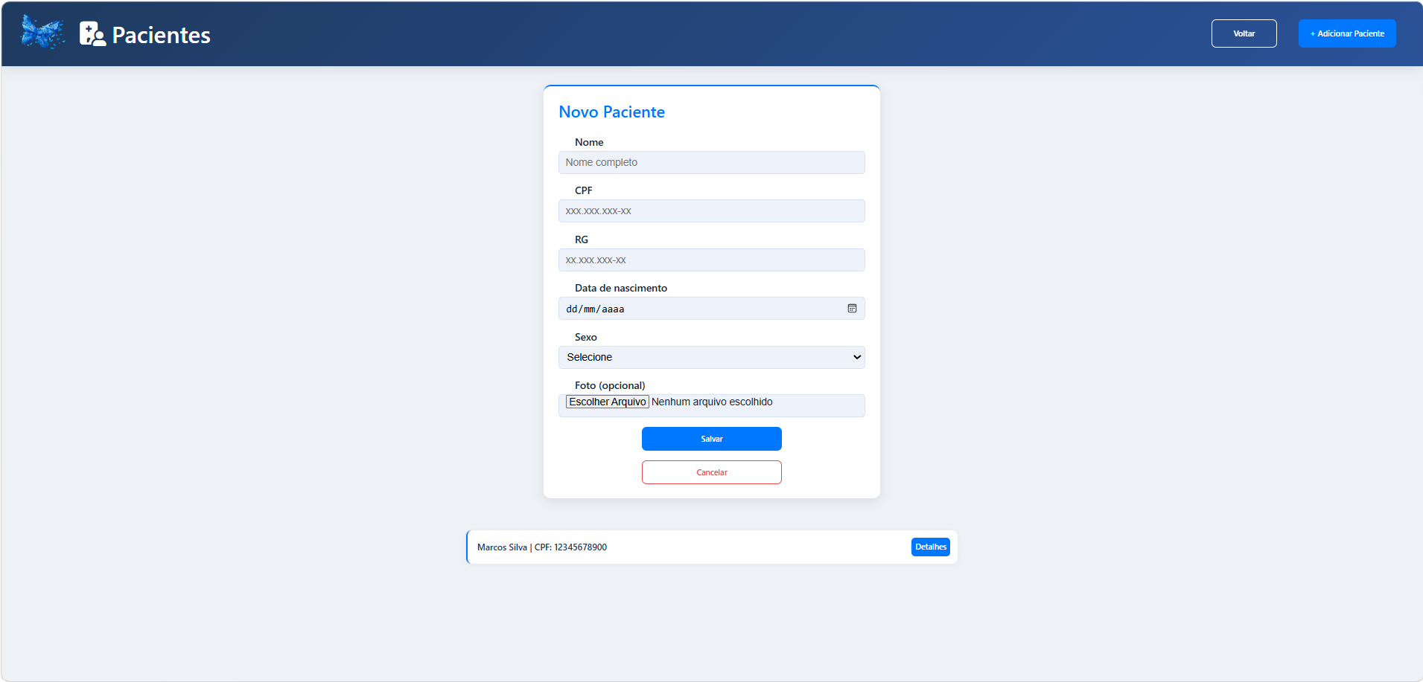
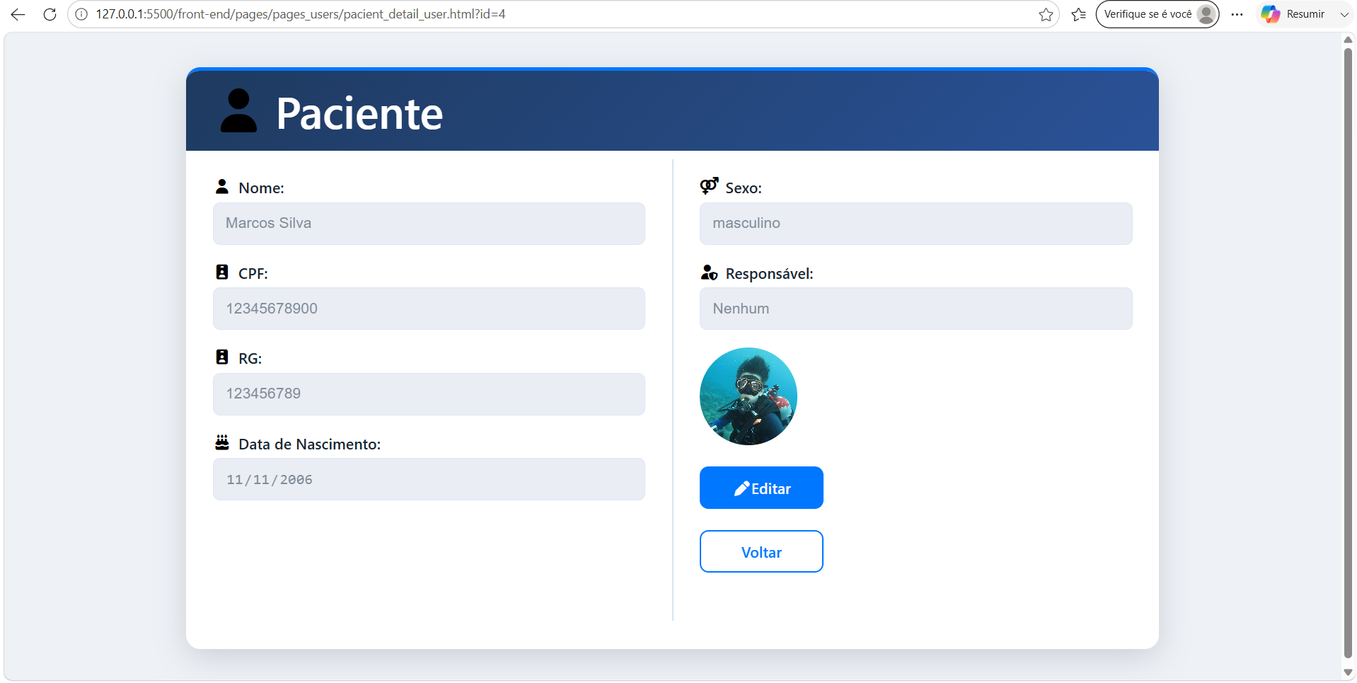
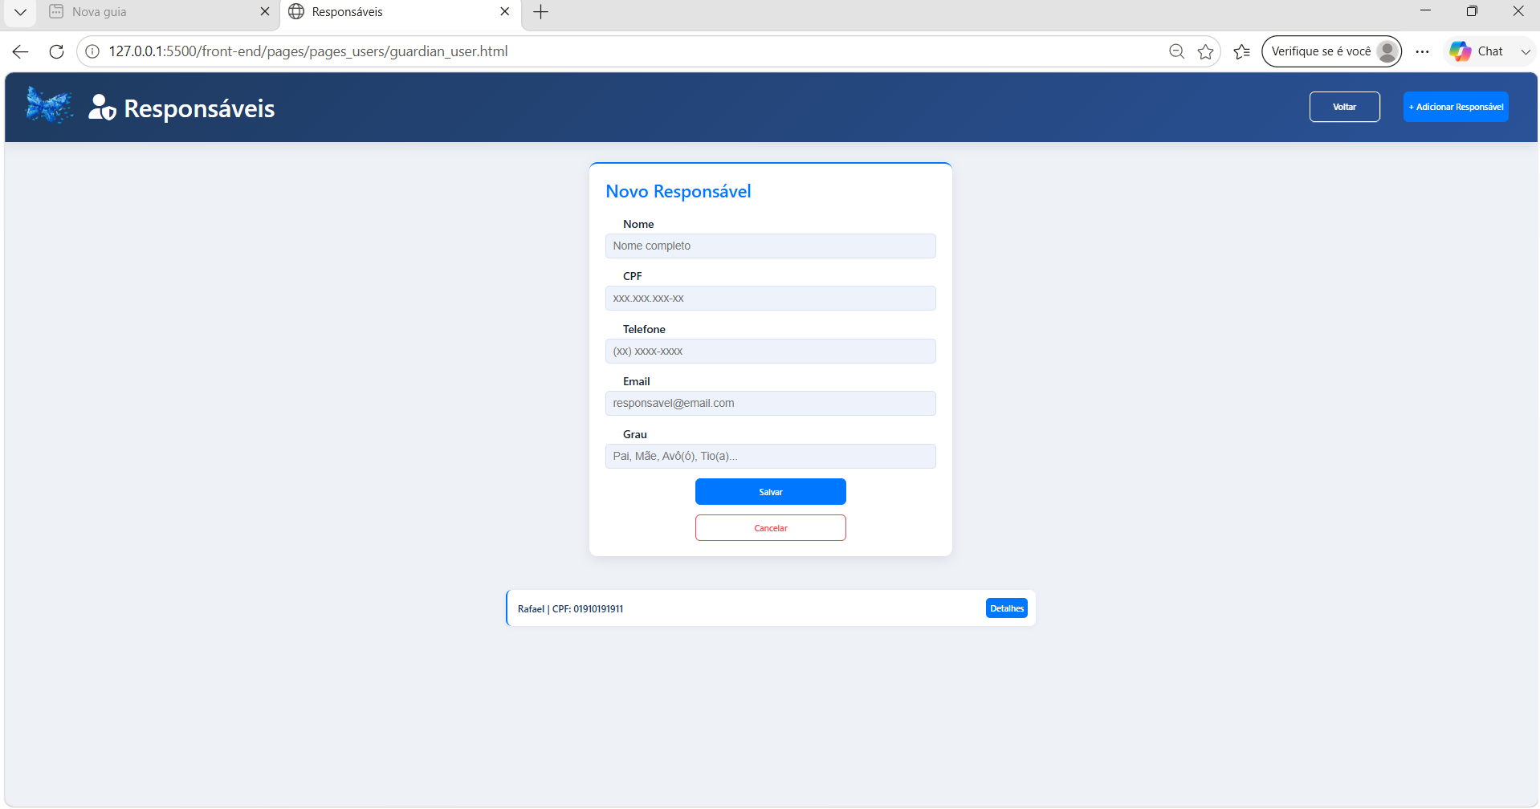
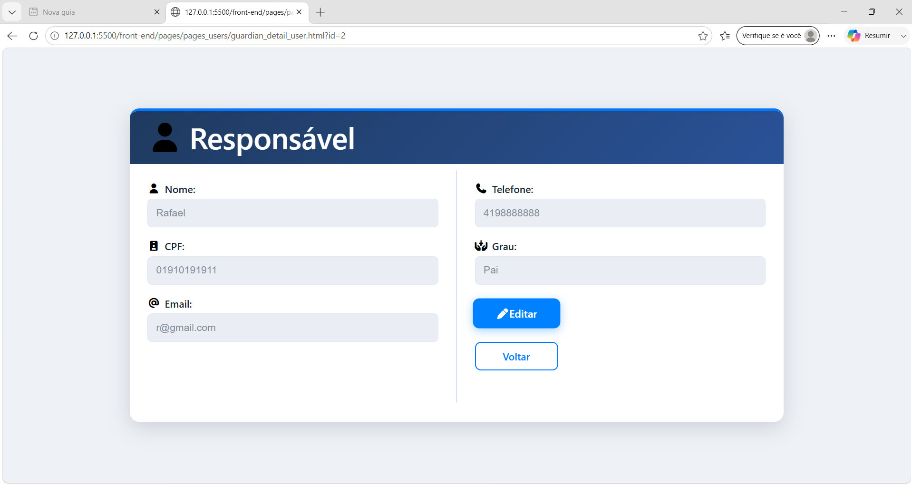
Tela de cadastros de Paciente e Responsável

Slide 7
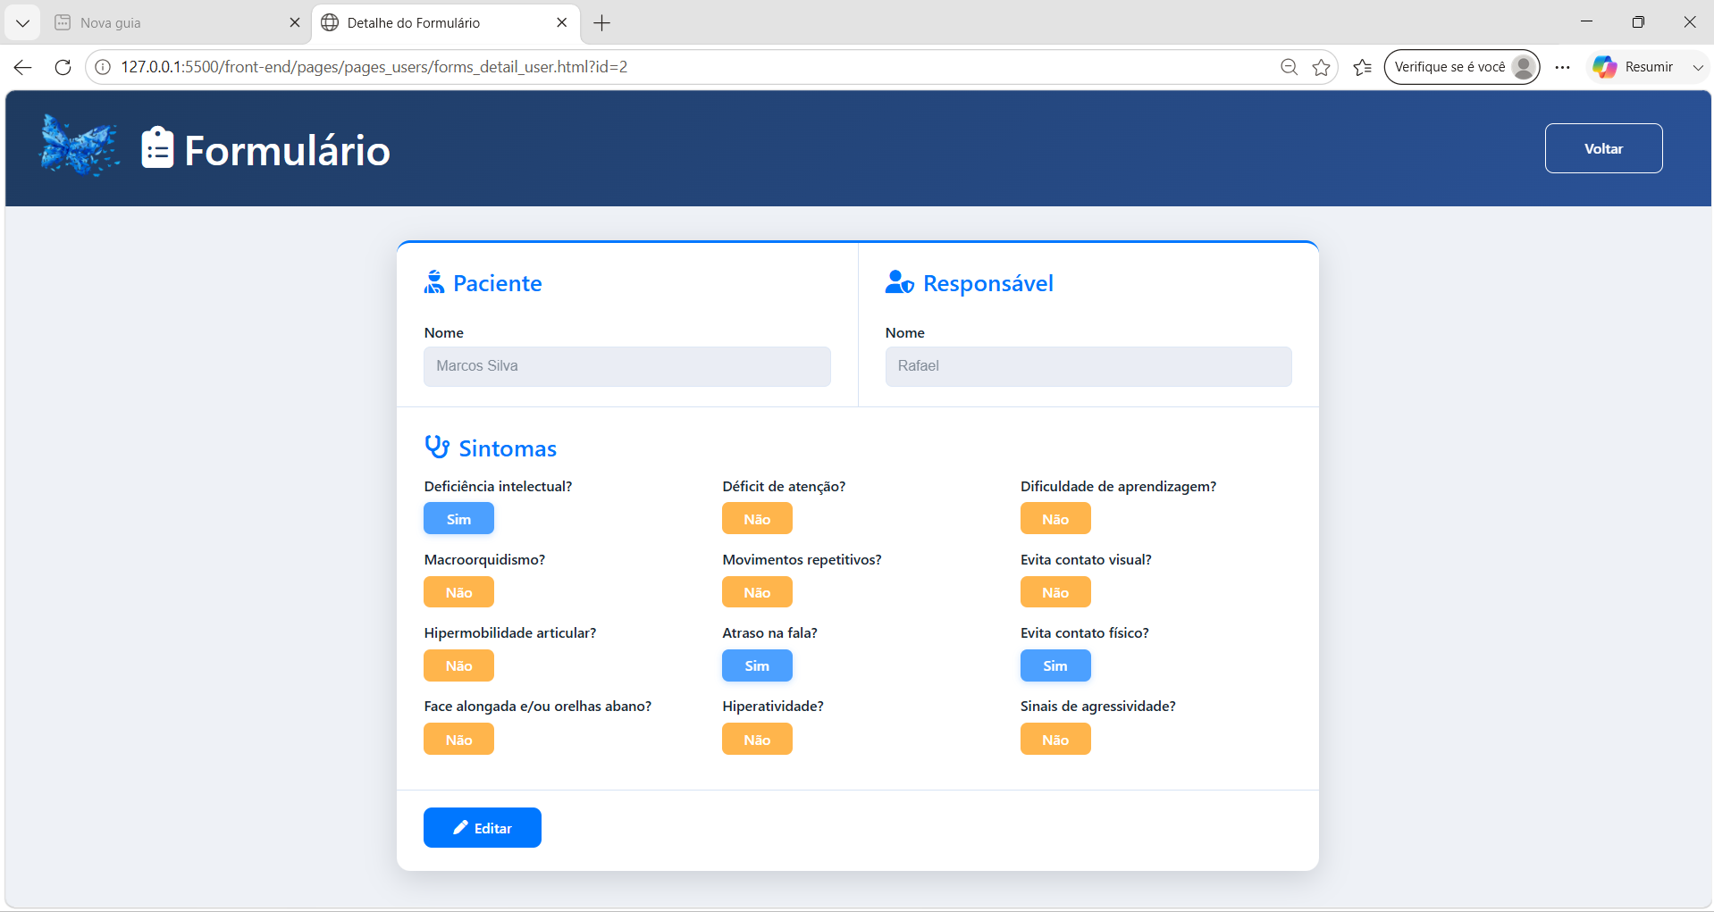
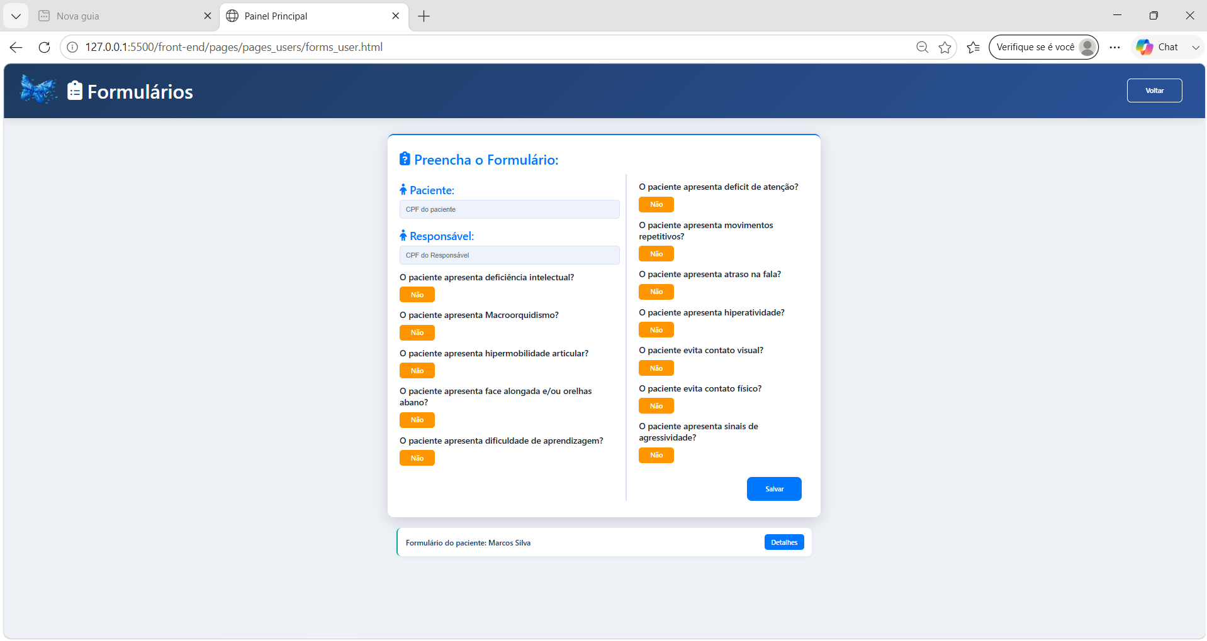
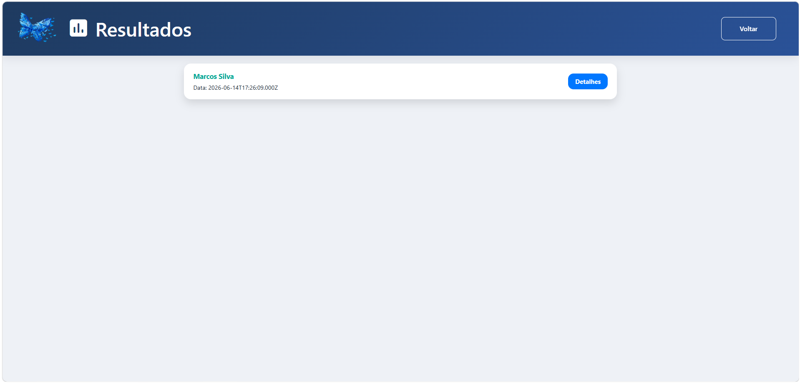
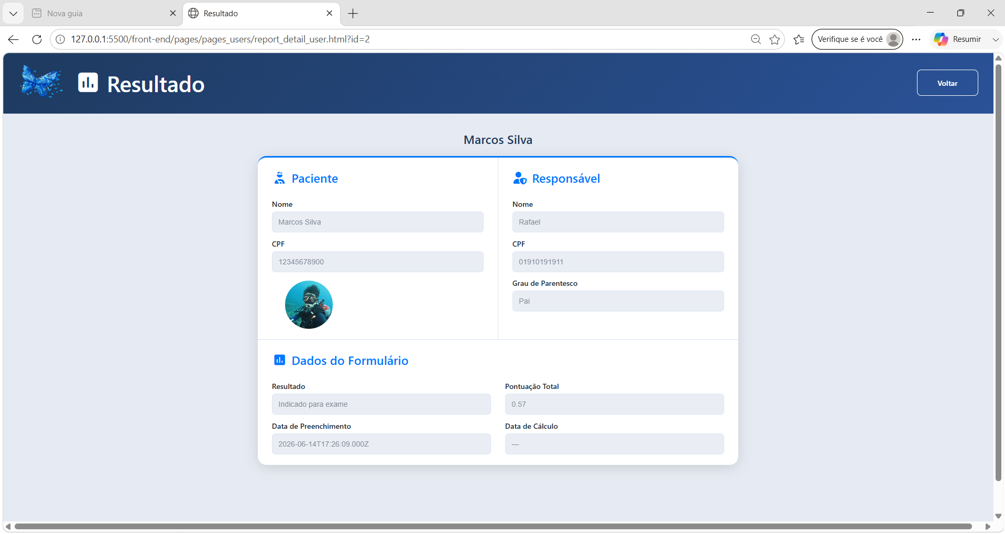
Tela do Formulário e Resultado

Slide 8
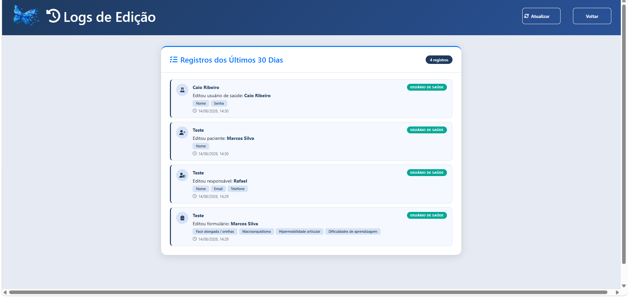
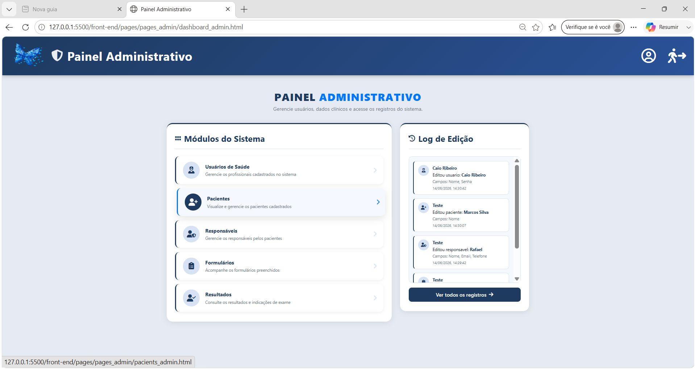
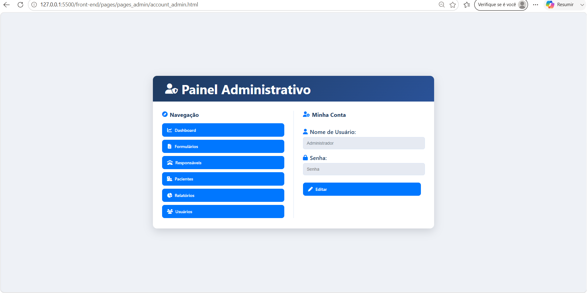
Tela do Administrador

Slide 9
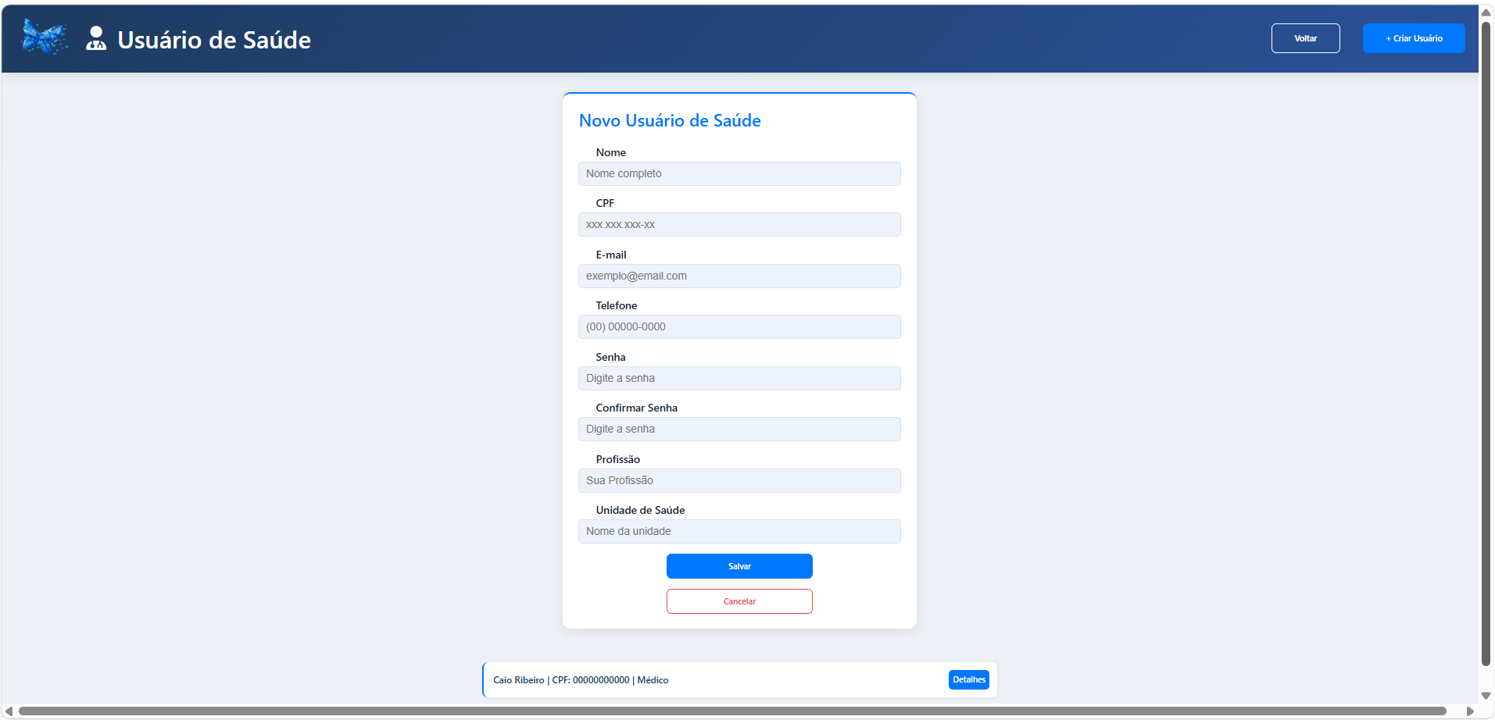
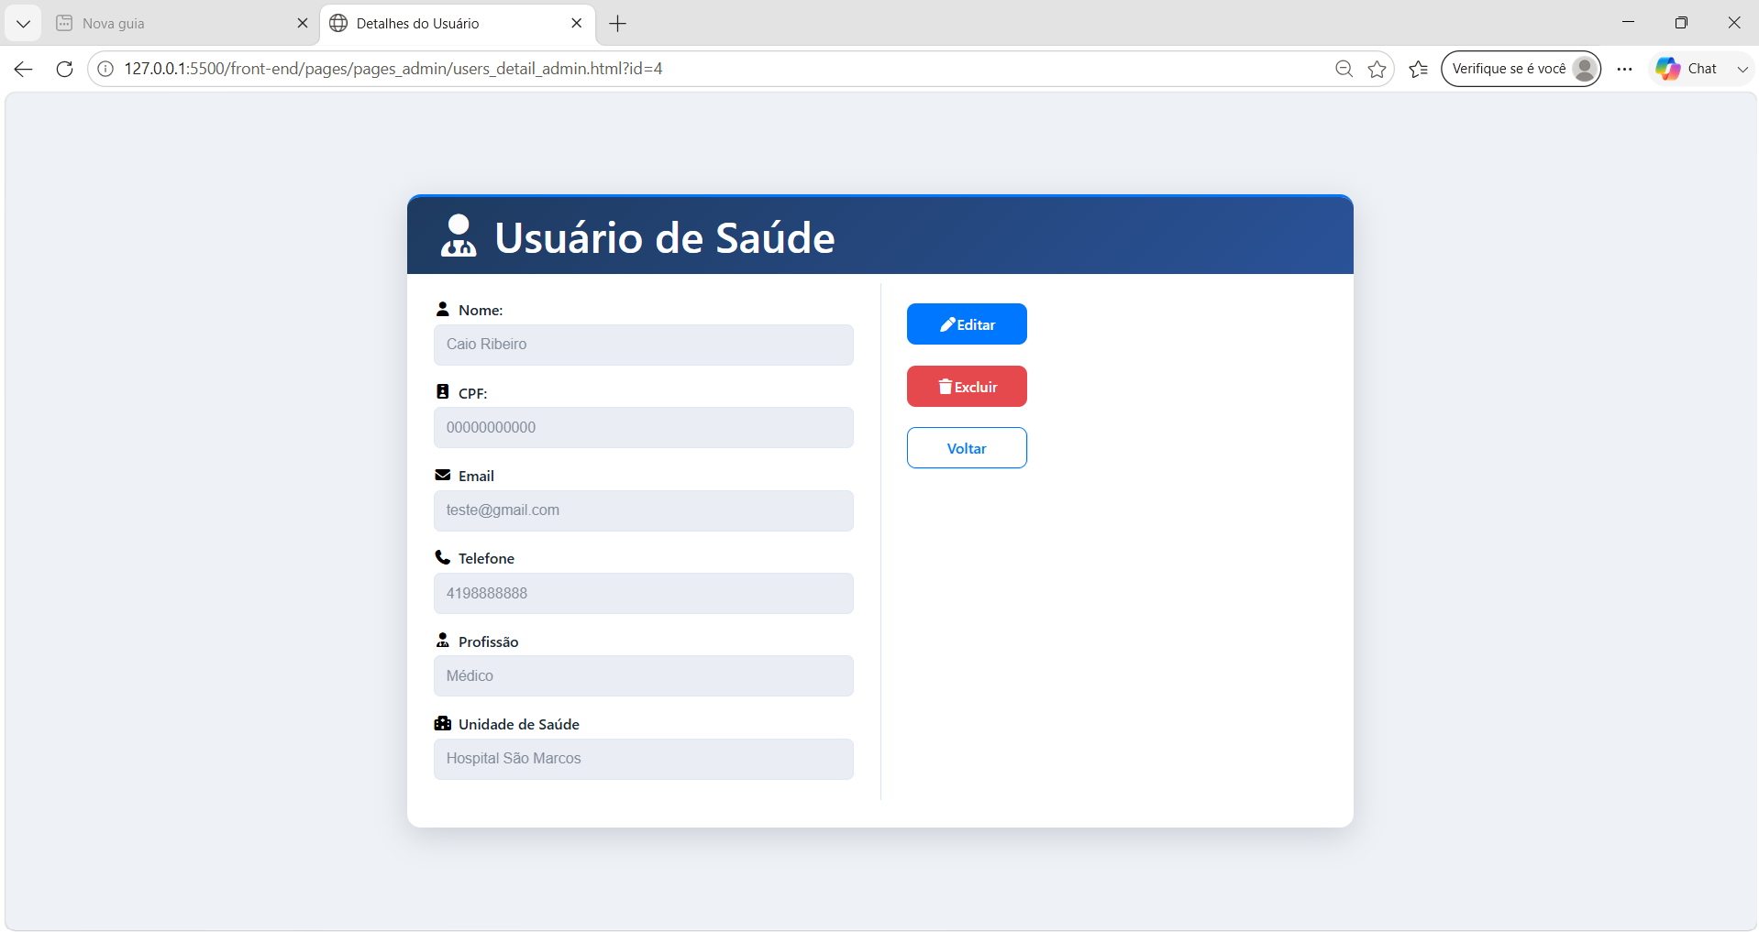
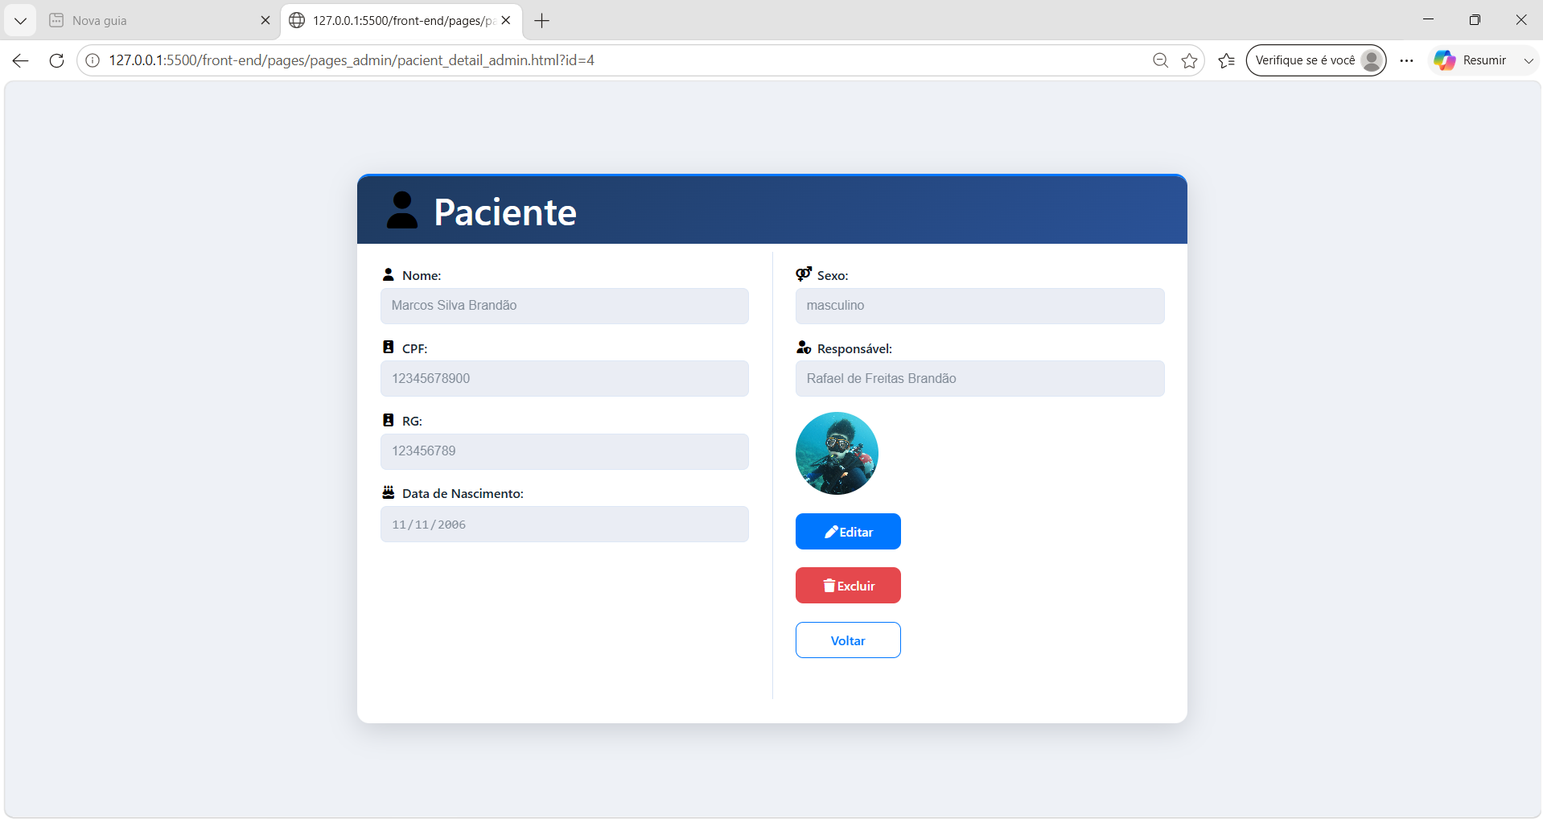
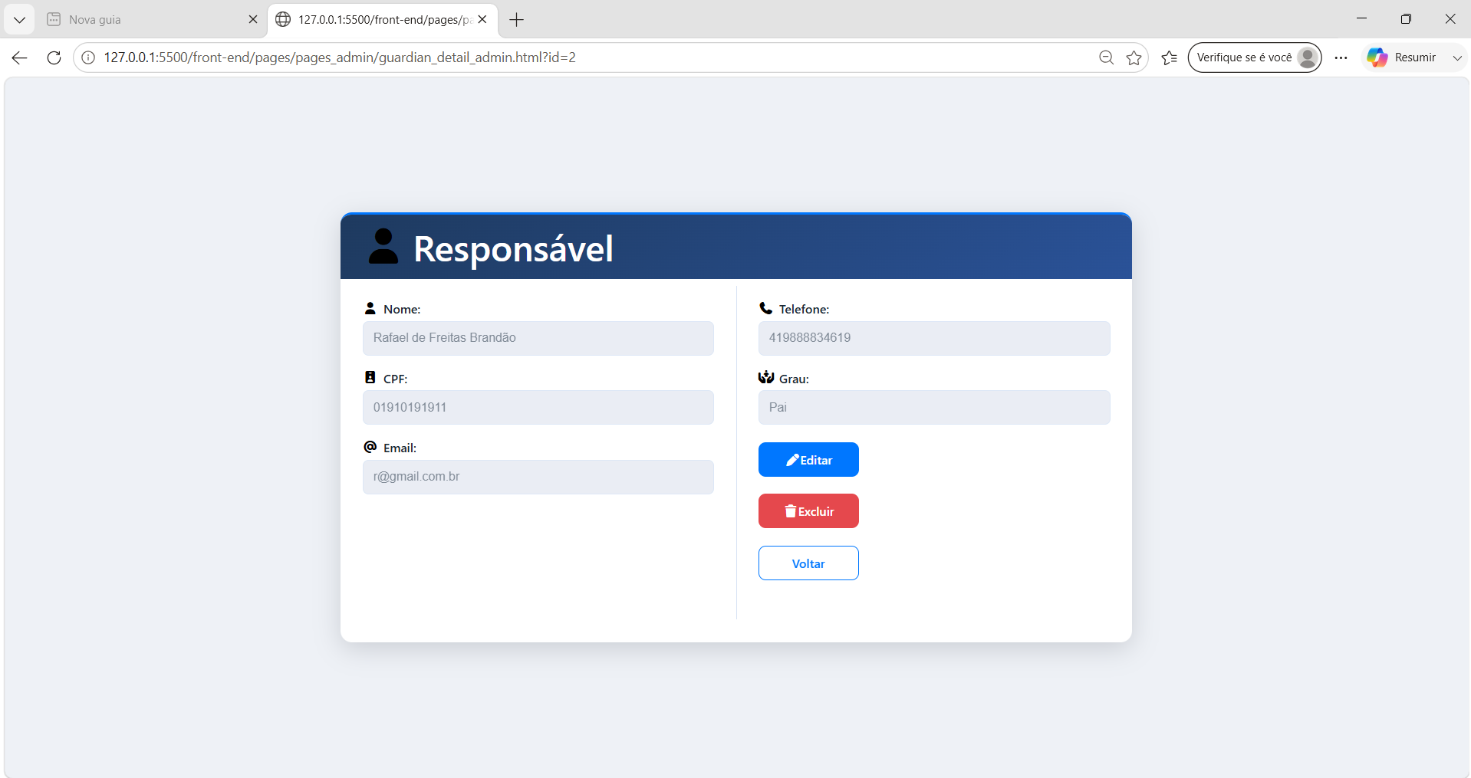
Tela de cadastro de Usuário de Saúde, Paciente e Responsável

Slide 10
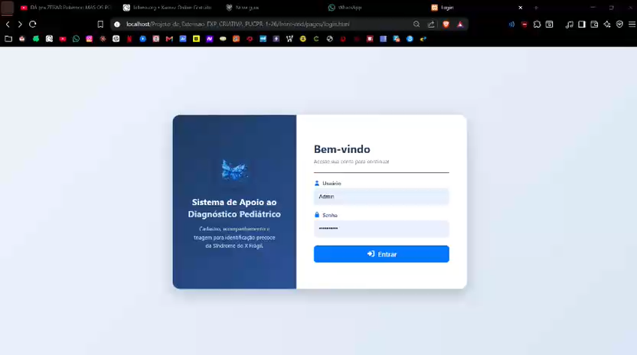
Vídeo demonstrativo

Slide 11
FIM

